Slide 1
Guía de uso “RecyclerView”
Walter Martín Lopes

Slide 2
¿Qué es un RecyclerView?
Un RecyclerView al igual que un ListView es un componente utilizado para mostrar listas de elementos.
RecyclerView es más moderno y versátil que ListView. Ofrece mejor rendimiento, especialmente en listas largas o complejas, ya que reutiliza las vistas de los elementos a medida que se desplazan fuera de la pantalla (de ahí su nombre, recicla las vistas). Esto lo hace más eficiente en términos de memoria y procesamiento.
Además, RecyclerView es más flexible ofreciendo más opciones para personalizar la forma en que se muestran los elementos (como en una cuadrícula, por ejemplo), y es más fácil agregar animaciones o diferentes tipos de vistas dentro de la lista.

Slide 3
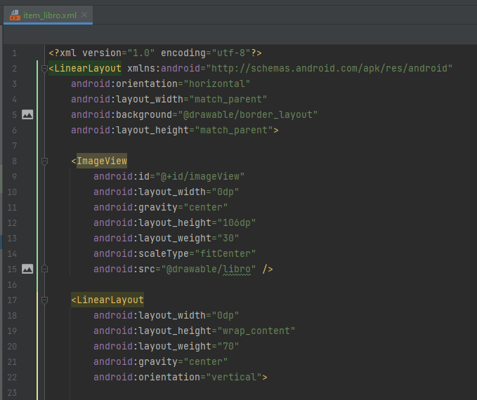
Guía de uso
Explicaremos su funcionamiento usando de ejemplo la práctica entregable del tema 9, mostrando paso a paso cómo hacer uso de este componente con una vista personalizada.
En primer lugar debemos crear un nuevo archivo de layout personalizado XML en la carpeta ‘res/layout’ .Al igual que como hacíamos con los ListView, este será el diseño para cada elemento de la lista.

Slide 4
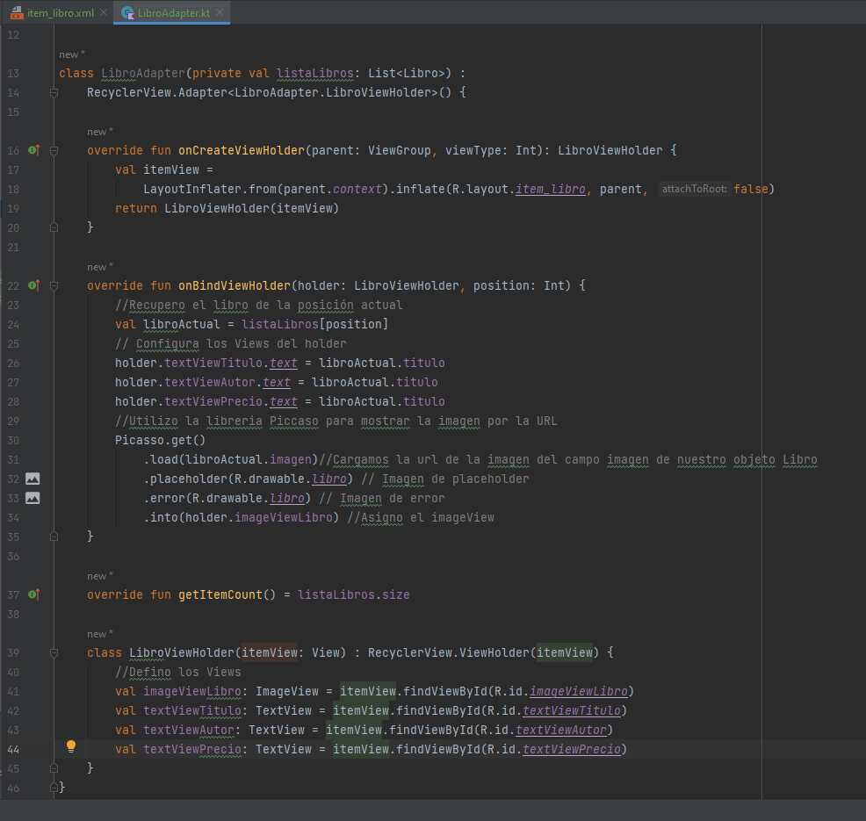
Guía de uso
Seguidamente crearemos un adaptador para el RecyclerView, parecido a como hacíamos con los ListView. Este adaptador será el que vincula los datos con los Views en el layout del ítem. La clase debe extender de ‘RecyclerView.Adapter’.

Slide 5
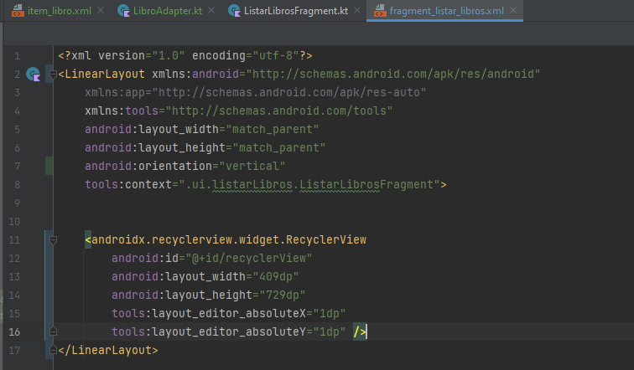
Guía de uso
El siguiente paso será agregar el RecyclerView a nuestro layout del Activity o Fragment como en nuestro caso. Se agrega de igual manera que cualquier otro componente.

Slide 6
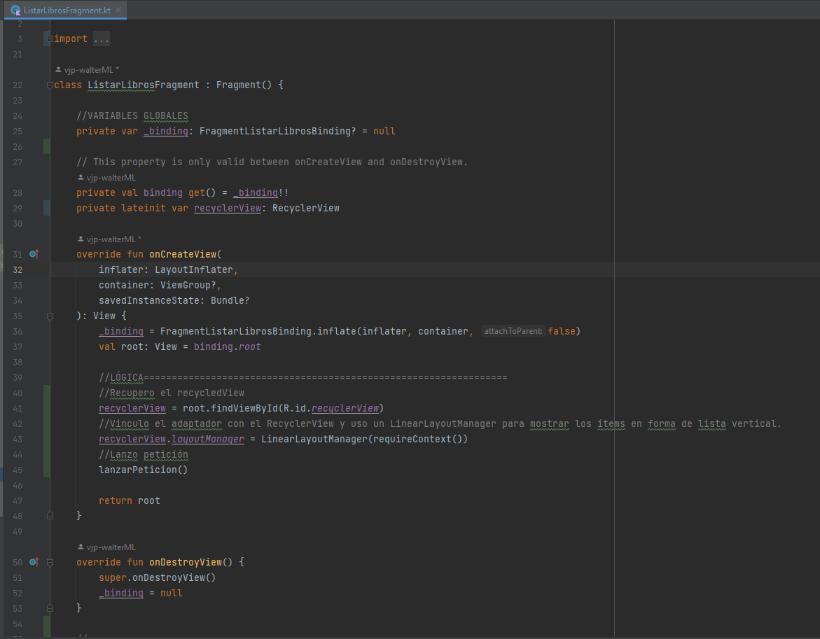
Guía de uso
Por último debemos configurar el RecyclerView en nuestro Fragment vinculando el adaptador con el RecyclerView, usaremos un ‘LinearLayoutManager’ para mostrar los ítems en forma de lista vertical.

Slide 7
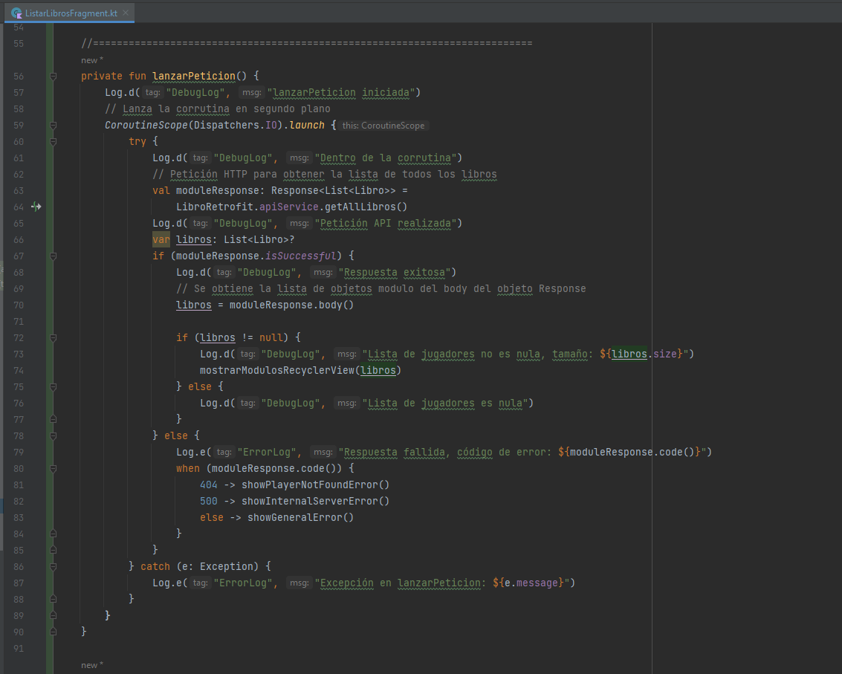
Guía de uso

Slide 8
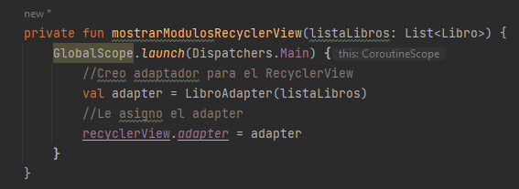
Guía de uso
Con esto habríamos terminado de configurar nuestro RecyclerView. También permite manejar eventos de click en cada ítem del RecyclerView. Una forma común de hacerlo es proporcionar una interfaz de callback en tu adaptador y configurar los listeners en onBindViewHolder.

Slide 9
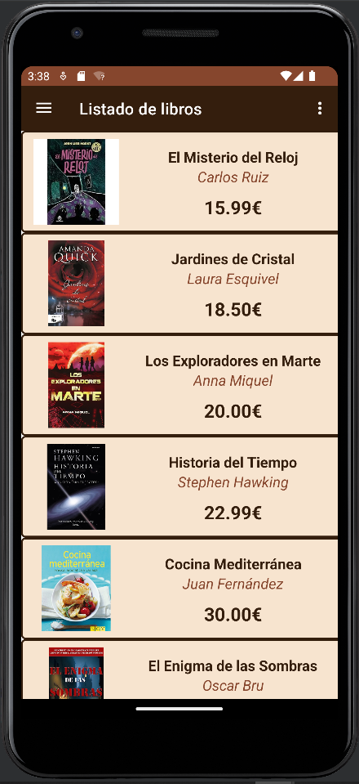
Guía de uso
Como resultado final, en esta imagen observamos el funcionamiento del RecyclerView.

